Slide 1


Vývin psychiky

Slide 2

VÝVIN PSYCHIKY = ontogenéza psychiky
- s hotovou nemennou psychikou sa nikto nenarodí, počas života sa psychika mení, vyvíja;
podstata vývinu psychiky – dve štádiá :
socializácia – človek prichádza na svet ako biologická bytosť, postupne sa zaraďuje do spoločnosti, do určitých sociálnych skupín, kde platia isté normy, zvyky, obyčaje, názory.

Slide 3
2. individualizácia – hľadanie samého seba, pochopenie seba samého, v priebehu vývinu sa stávajú ľudia osobnosťami, nadobúdajú špecifické črty, ktoré sa odlišujú od iných, menia sa vlastnosti, niektoré úplne zanikajú, iné sa stávajú dominantnými, objavujú sa aj nové vlastnosti u jednotlivca, všetko to vedie k svojráznosti v psychike.

Slide 4
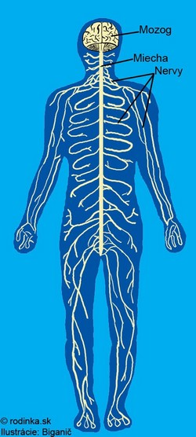
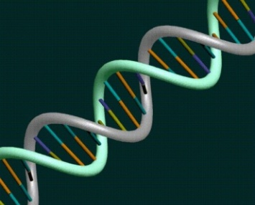
Činitele vývinu psychiky:
biologické činitele:
a) nervová sústava – vykonáva najväčšiu syntézu regulácie správania a prispôsobuje organizmus prostrediu a podmienkam života;
b) dedičnosť – mechanizmus, ktorým sa prenášajú gény ( dispozície, vlohy ) z rodičov na potomstvo.

Slide 5

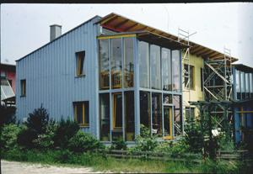
činitele prostredia – pomáhajú človeku získavať skúsenosti s prírodou a so sociálnymi javmi (osobitný význam má vplyv rodičov, výchova, škola).
-

